Slide 1
МИНИСТЕРСТВО НАУКИ И ВЫСШЕГО ОБРАЗОВАНИЯ РОССИЙСКОЙ ФЕДЕРАЦИИ ФЕДЕРАЛЬНОЕ ГОСУДАРСТВЕННОЕ БЮДЖЕТНОЕ ОБРАЗОВАТЕЛЬНОЕ УЧРЕЖДЕНИЕ ВЫСШЕГО ОБРАЗОВАНИЯ КЕМЕРОВСКИЙ ГОСУДАРСТВЕННЫЙ УНИВЕРСИТЕТ Институт Цифры
Space Objects Collections
Автор:
Козырев Андрей Денисович
Руководители:
Доцент Иванов Константин Станиславович
Доцент Зимин Антон Игоревич

Slide 2
Тема проекта
Идея: Создание веб-приложения;
HTTP-API: NASA API;
Функционал:
Главная страница
Астероиды
Галерея фотографий Марса.

Slide 3
Архитектура
Модули:
api;
utils;
asteroids-ui;
mars-ui
ui.

Slide 4
Архитектура
Функции:
displayAsteroids;
fetchAndDisplayMarsPhotos;
displayAstronomyPictureContent.

Slide 5
Технологии
Функции
Массивы
Классы
Модули
Асинхронность

Slide 6
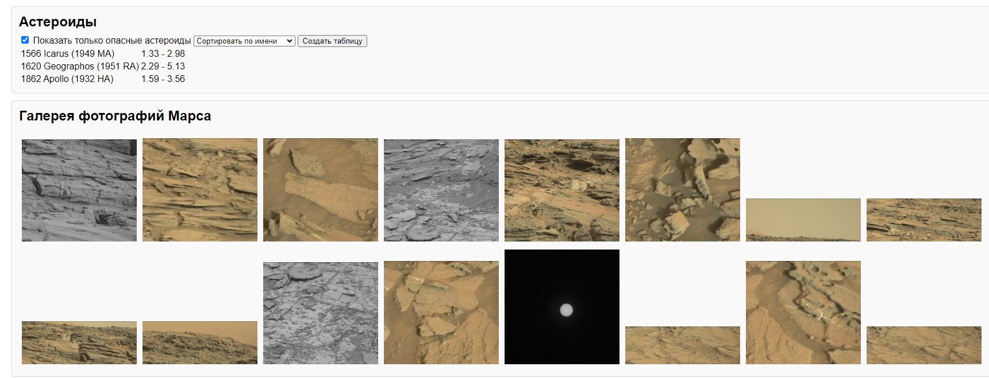
Демонстрация работы

Slide 7
Выводы
HTTP-API
Технологии

Slide 8
Спасибо за внимание

Slide 9
Вопросы?

